Slide 1
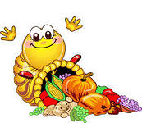
?
Чудо огород, а что же там растёт?
Автор проекта
Тесаловская Людмила Владимироана
Проект в 1 младшей группе

Slide 2
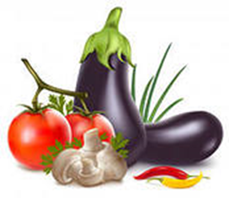
Актуальность
Дети младшей группы имеют недостаточное представление об овощах, о том где они растут, как за ними ухаживать, и их роль в сохранении и укреплении здоровья.

Slide 3
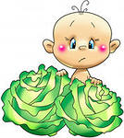
Цель
Расширять и обогащать знания детей об овощах, учить различать и правильно называть овощи по цвету, форме, характерным особенностям; способствовать развитию зрительного восприятия.

Slide 4
Задачи
Дать представления детям о значении понятия «Овощи»
Учить узнавать и называть корнеплоды по их внешним признакам
Развивать познавательные способности детей
Воспитывать у детей желание участвовать в трудовой деятельности

Slide 5
Тип проекта
Познавательно - исследовательский
По количеству участников: групповой
:
По длительности: краткосрочный – 1 месяц
Участники: Дети, воспитатель, родители

Slide 6
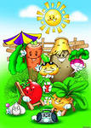
Этапы реализации проекта
Подготовительный
Подбор информации (загадки, стихи, песни)
Рассматривание иллюстраций на тему: « Овощи»
Чтение художественной литературы об овощах
Привлечение родителей к изготовлению масок к играм

Slide 7
Виды деятельности
Коммуникативная
Игровая
Продуктивная
Трудовая
Познавательно-исследовательская
Чтение художественной литературы

Slide 8
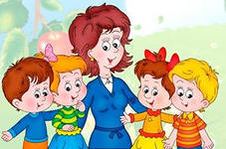
Коммуникативная деятельность
Беседы: «Что растёт на грядке?»; «Овощи»; «Чем полезны овощи»
Загадывание загадок про овощи
Инсценировки стихотворений об овощах

Slide 9
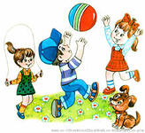
Игровая деятельность
Дидактические игры: «Найди такой же»; «Собери целое»; «Что растёт на огороде»; «Чудесный мешочек»
Пальчиковые игры: «Есть у зайца огород»;
« Варим суп»; «Капуста»
Сюжетно-ролевые игры: «Дача»,
«Магазин»

Slide 10
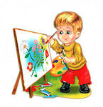
Продуктивная деятельность
Рисование: «»
Лепка: «Овощи в тарелке»

Slide 11
Чтение художественной литературы
Чтение сказок, рассказов об овощах
Разучивание стихов, загадок об овощах: А. Блока «Зайчик» «Морковный сок»; В. Коркина. «Что растёт на нашей грядке»
Драматизация сказки: «Репка»

Slide 12
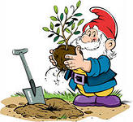
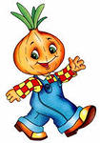
Трудовая деятельность
Привлечь детей к посадке лука

Slide 13
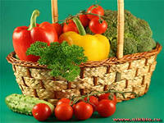
Заключительный
В результате исследования мы очень много узнали о растениях, разучили стихи об овощах.

Slide 14
фотоотчет

Slide 15
Чудо огород
Посадили огород, посмотрите, что растет
На подоконнике рассада
Всем очень нам нужна!
Полезен лук –
От всех недуг!
Горох растет, фасоль и кукуруза
Все сами это посадили.
Ухаживали дружно
Поливали, когда нужно.
Ждем урожай сейчас,
Надеемся, порадует он нас!!!

Slide 16
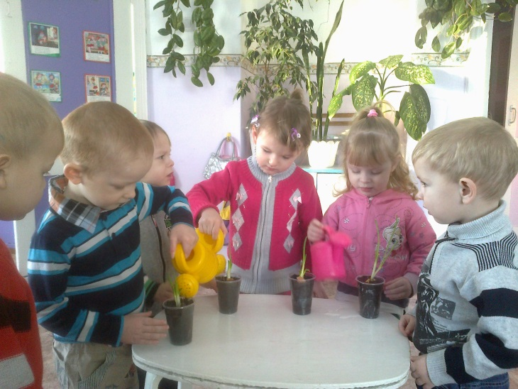
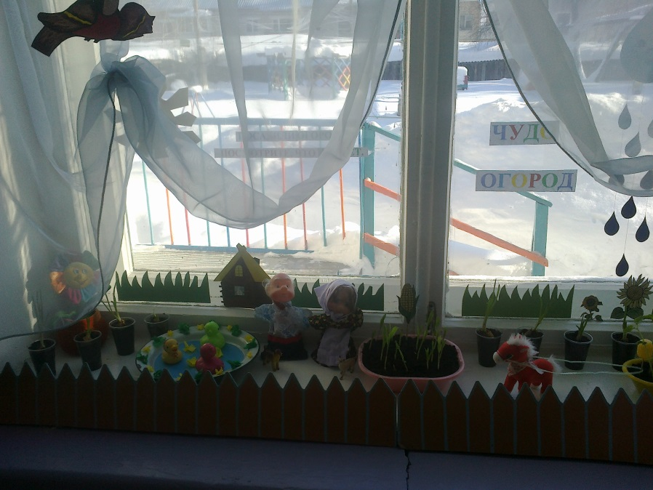

Slide 17
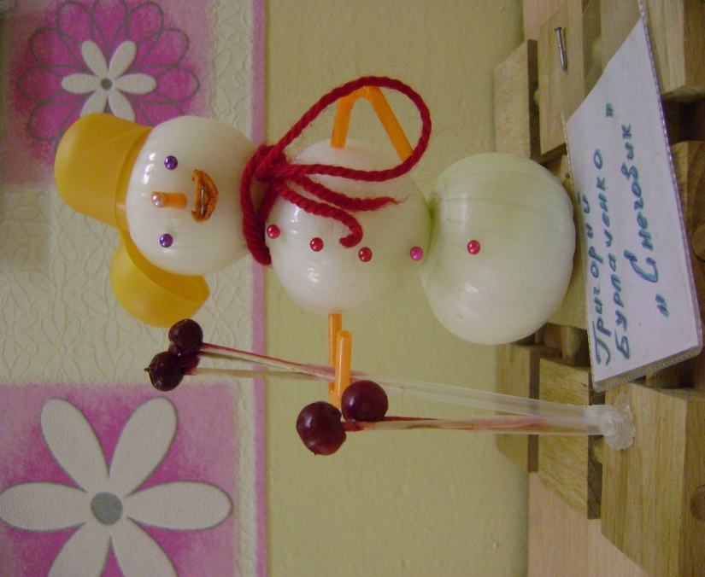
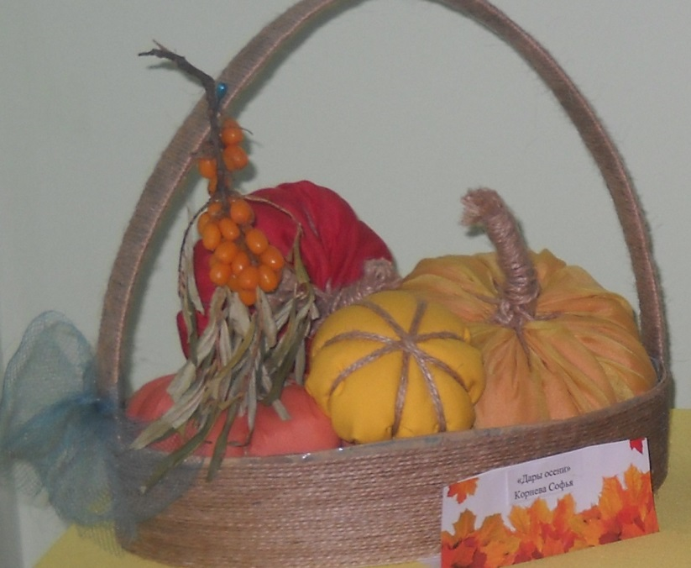
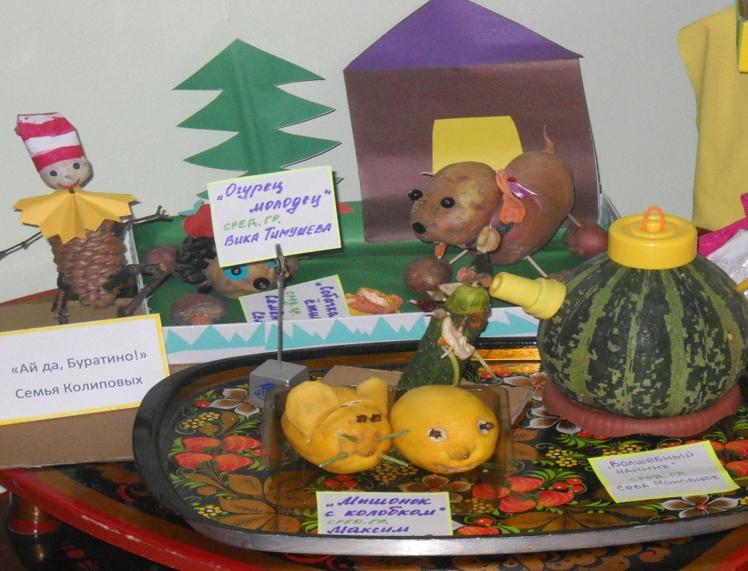

Slide 18
Спасибо за внимание!

